Slide 1
Контрольная работа №9

Slide 2
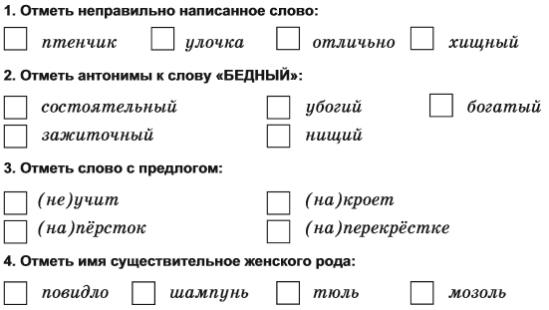

Повторение
V
V
V
V
V

Slide 3
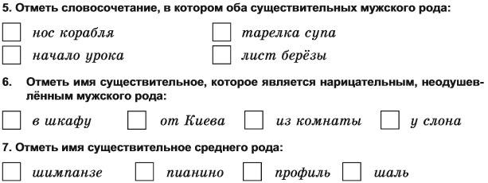
Повторение
V
V
V

Slide 4
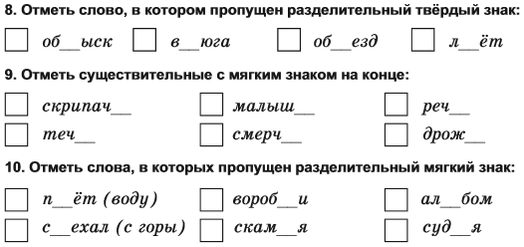
Повторение
V
V
V
V
V
V
V
V

Slide 5
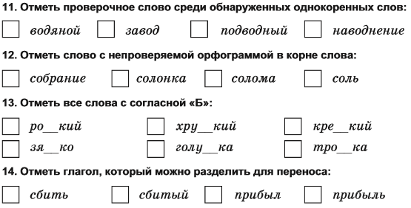
Повторение
V
V
V
V
V
V

Slide 6
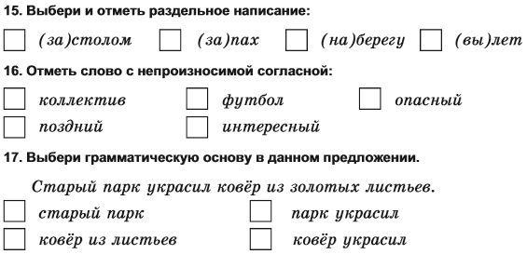
Повторение
V
V
V
V

Slide 7
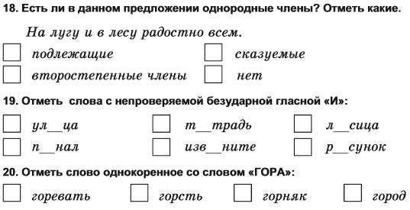
Повторение
V
V
V
V

Slide 8
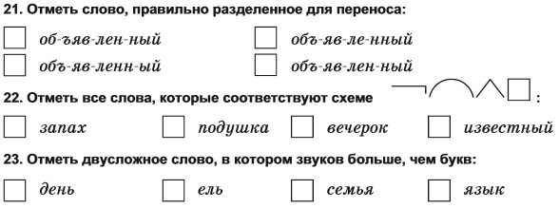
Повторение
V
V
V
V

Slide 9
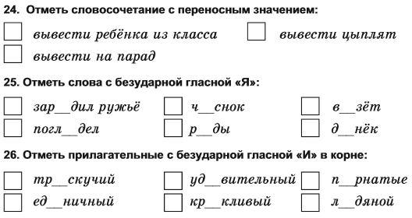
Повторение
V
V
V
V
V
V
V

